Slide 1
W poszukiwaniu szczęścia – co może dać mi radość?
PODSUMOWANIE DZIAŁAŃ
SPECJALNY OŚRODEK SZKOLNO-WYCHOWAWCZY
W ZAMOŚCIU

Slide 2


Projekt realizowany ze środków Miejskiego Programu Profilaktyki i Rozwiązywania Problemów Alkoholowych
i Miejskiego Programu Przeciwdziałania Narkomanii
oraz
Stowarzyszenia na Rzecz Integracji z Dziećmi i Młodzieżą Niepełnosprawną „Wszyscy Razem”
w ramach kampanii społecznościowej
Zachowaj Trzeźwy Umysł

Slide 3
KIEDY I KTO?
☺
Termin realizacji zadania:
Data rozpoczęcia: 06.09.2021 r.
Data zakończenia: 30.11.2021 r.
Adresatami zadania byli uczniowie:
Szkoły Podstawowej Nr 11 Specjalnej w Zamościu klasy: 5Dp-6Ap, 6BAp i 7Ap-8Cp,
Szkoły Specjalnej Przysposabiającej do Pracy w Zamościu klasy: 1As, 1Cs-2As, 2Cs, 3Bs, 3Cs,
wychowankowie świetlicy Specjalnego Ośrodka Szkolno-Wychowawczego w Zamościu
ORAZ
chętni rodzice.

Slide 4
KIEDY I KTO?
☺
Realizatorzy zadań programowych
Bartosiewicz Katarzyna, Berdak Katarzyna, Czechońska Iga, Droździel Martyna, Grechuta Edyta, Greluk Monika, Ferenc Jolanta, Margol Elżbieta, Mazur Agnieszka, Moryń Maciej, Pitak Katarzyna, Sagan Anna, Świst Maria, Wawryszczuk Marzena, Welcz Elżbieta, Witkowska Wioletta

Slide 5
PO CO?
Cele ogólne:
pomoc młodzieży w poznaniu swoich uzdolnień, rozwoju zainteresowań i kształtowaniu motywacji do podejmowania działań w obszarze samorozwoju i samorealizacji
zwiększenie poczucia własnej wartości w oparciu o zapewnienie potrzeby bezpieczeństwa, akceptacji, zrozumienia
Cele szczegółowe:
kształtowanie u młodzieży umiejętności pozytywnej autoanalizy i odnajdywania w sobie mocnych stron
kształtowanie umiejętności rozpoznawania i akceptowania emocji innych ludzi
nauka budowania prawidłowych relacji z innymi
rozwijanie umiejętności pozytywnego myślenia i pokonywania przeszkód
aktywne i kreatywne włączanie się adresatów w podejmowane działania, co zapewni im poczucie dobrze i owocnie spędzonego czasu
wyposażenie rodziców w wiedzę dotyczącą tego, jak mogą wspierać swoje dziecko w sytuacjach trudnych

Slide 6
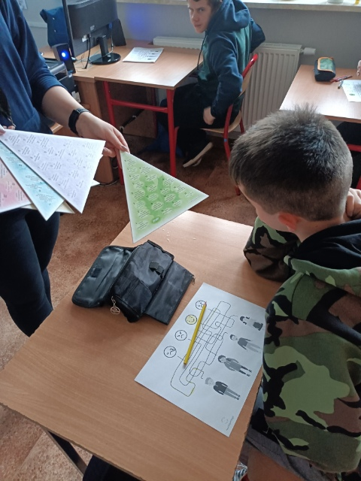
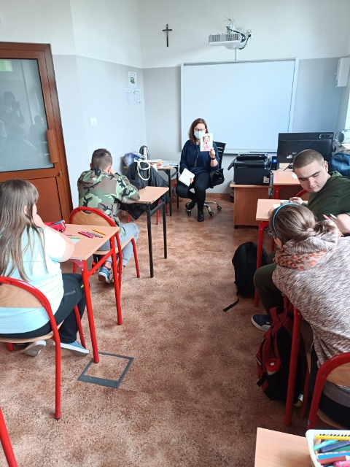
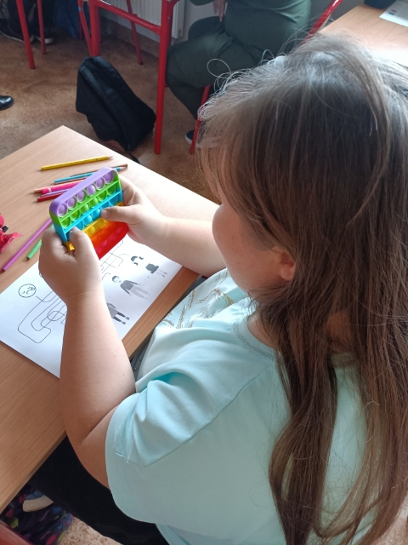
ZREALIZOWANE ZADANIA
„KOLORY SZCZĘŚCIA”
- zajęcia prowadzone przez pedagoga szkolnego, podczas których uczniowie nabywali wiedzę na temat wyrażania i kontrolowania emocji, budowania prawidłowych relacji z innymi.

Slide 7
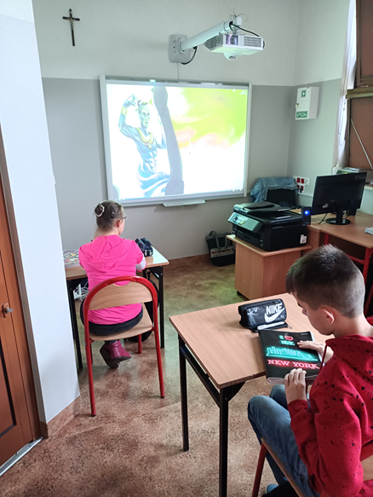
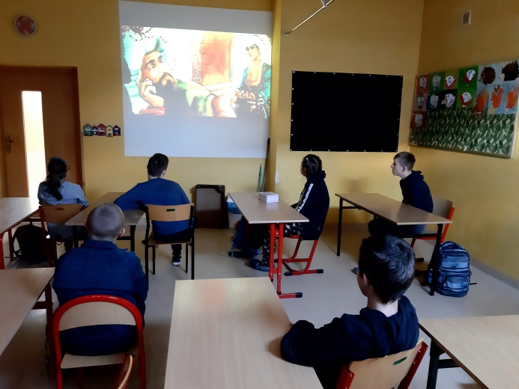
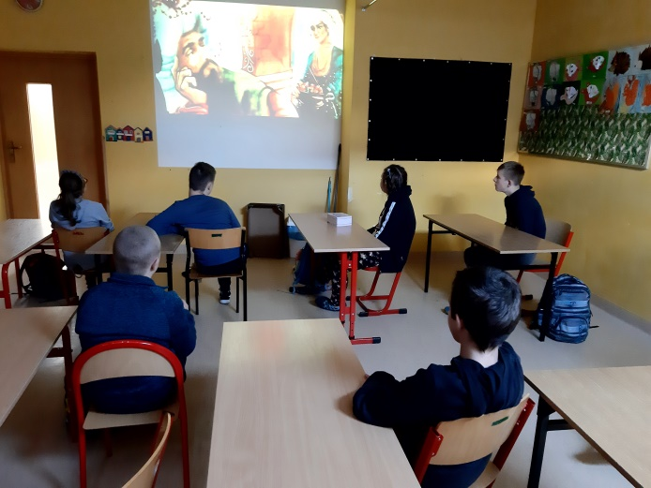
ZREALIZOWANE ZADANIA
„TAJEMNICZY ŚWIAT BAŚNI – SPOTKANIE
W TEATRZE”
- udział w dwóch spektaklach on-line Teatru Piasku pod tytułem „Alladyn” oraz „Dziadek do orzechów”.

Slide 8
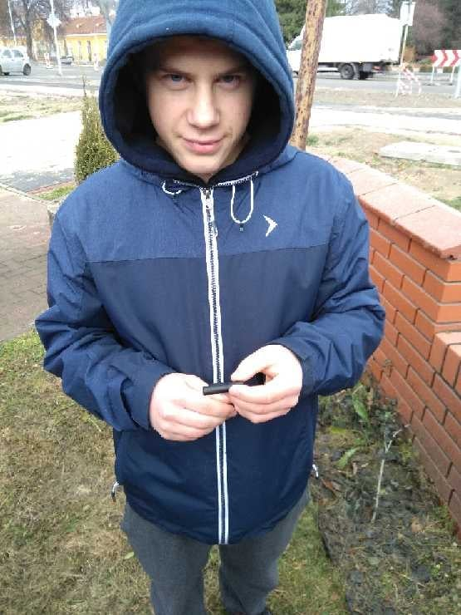
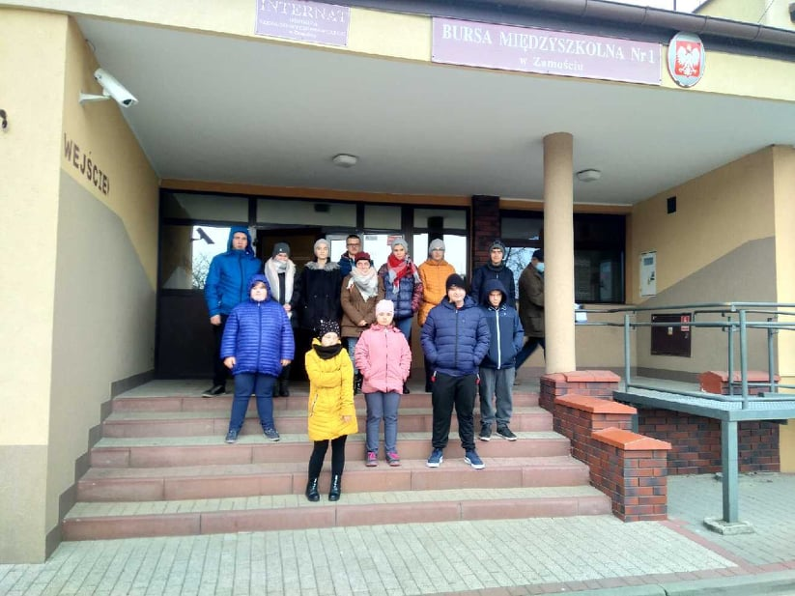
ZREALIZOWANE ZADANIA
„TAJEMNICZE POSZUKIWANIA”
- zabawa geocaching, podczas której uczniowie mieli za zadanie dotarcie do wyznaczonego punktu z pomocą tajemniczego urządzenia Garmin GPS. Uczestnicy uczyli się pracy w terenie, polegającej na wyszukiwaniu i odczytywaniu zaszyfrowanych informacji, poruszaniu się w przestrzeni, współpracy.

Slide 9
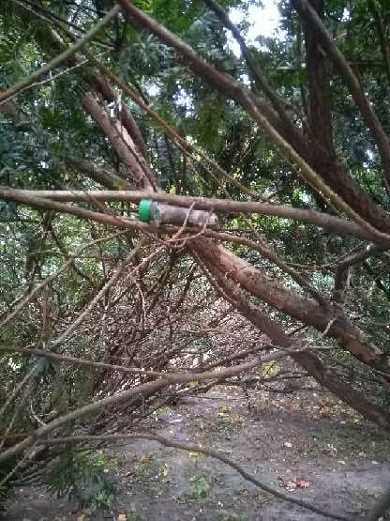
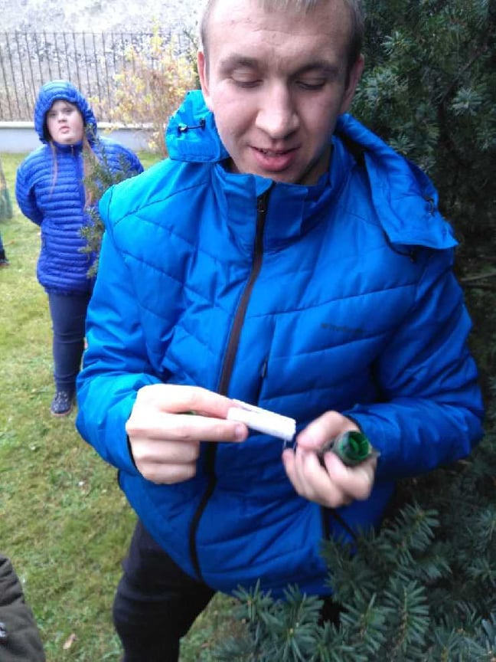
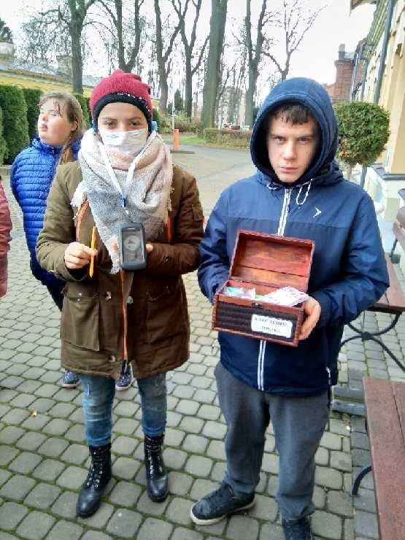
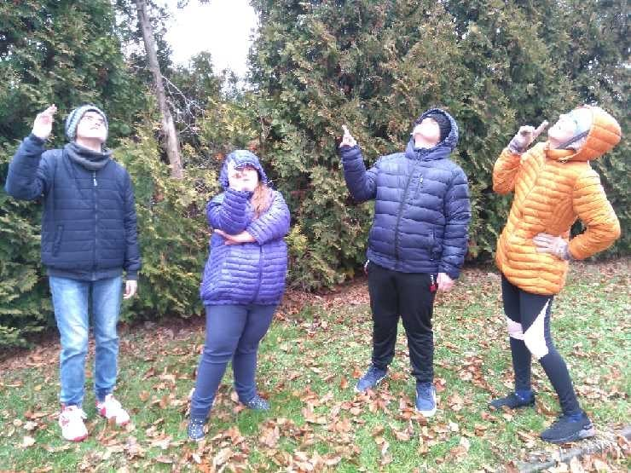
ZREALIZOWANE ZADANIA
„TAJEMNICZE POSZUKIWANIA”

Slide 10
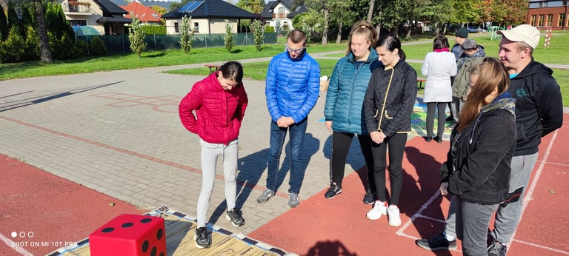
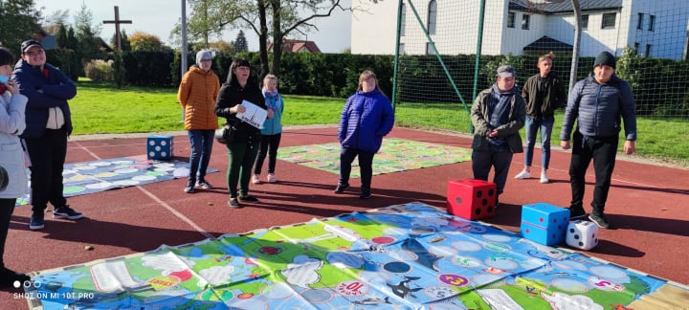
ZREALIZOWANE ZADANIA
„RADOSNY ŚWIAT KSIĄŻEK, FILMÓW I GIER
DLA DZIECI I MŁODZIEŻY”
- zajęcia przeprowadzone przez przedstawicieli Książnicy Zamojskiej. Uczniowie uczestniczyli w warsztatach na temat ulubionych bohaterów książek i filmów oraz w rozgrywkach z wykorzystaniem wielkoformatowych gier planszowych na boisku szkolnym.

Slide 11
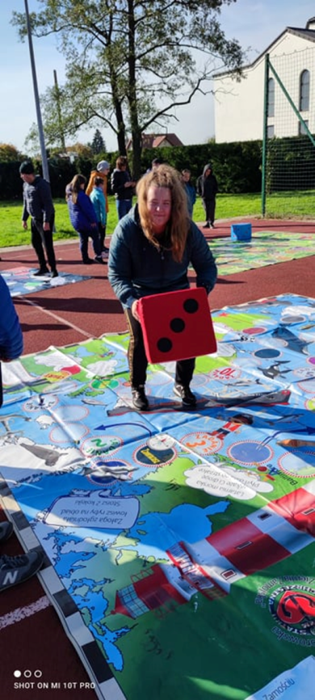
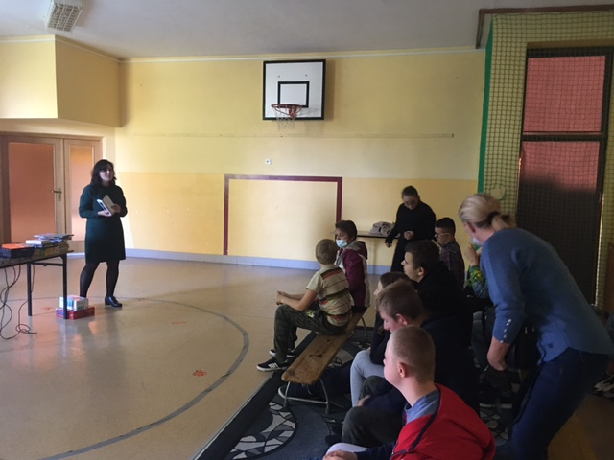
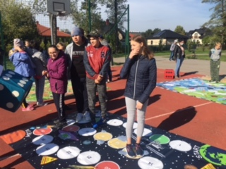
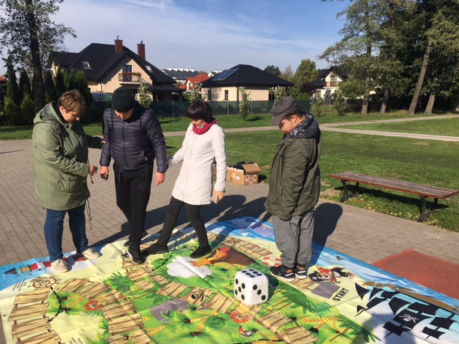
ZREALIZOWANE ZADANIA
„RADOSNY ŚWIAT KSIĄŻEK, FILMÓW I GIER
DLA DZIECI I MŁODZIEŻY”

Slide 12
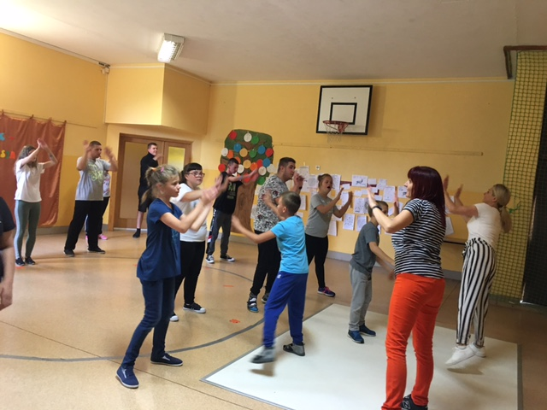
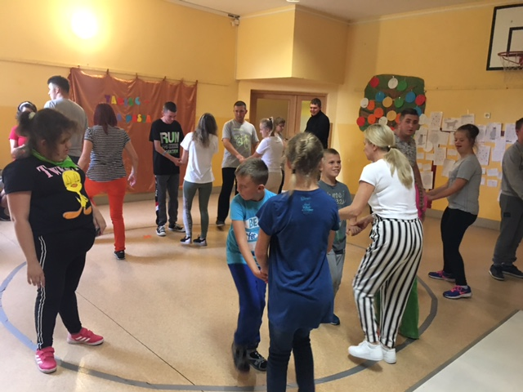
ZREALIZOWANE ZADANIA
„TANIEC – MOJA PASJA”
- zajęcia muzyczno-ruchowe przeprowadzone przez instruktorów Szkoły Tańca „Myka”, którzy uczyli młodzież podstawowych kroków tanecznych z tańców klasycznych i nowoczesnych.

Slide 13
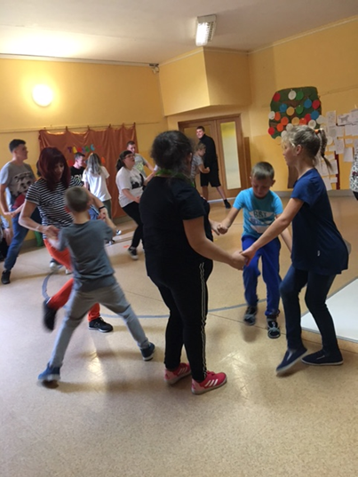
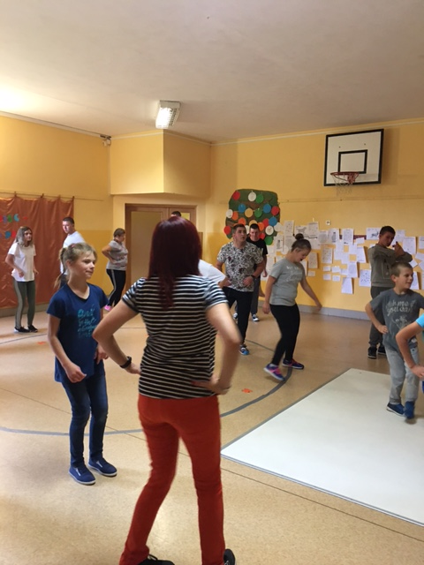
ZREALIZOWANE ZADANIA
„TANIEC – MOJA PASJA”

Slide 14
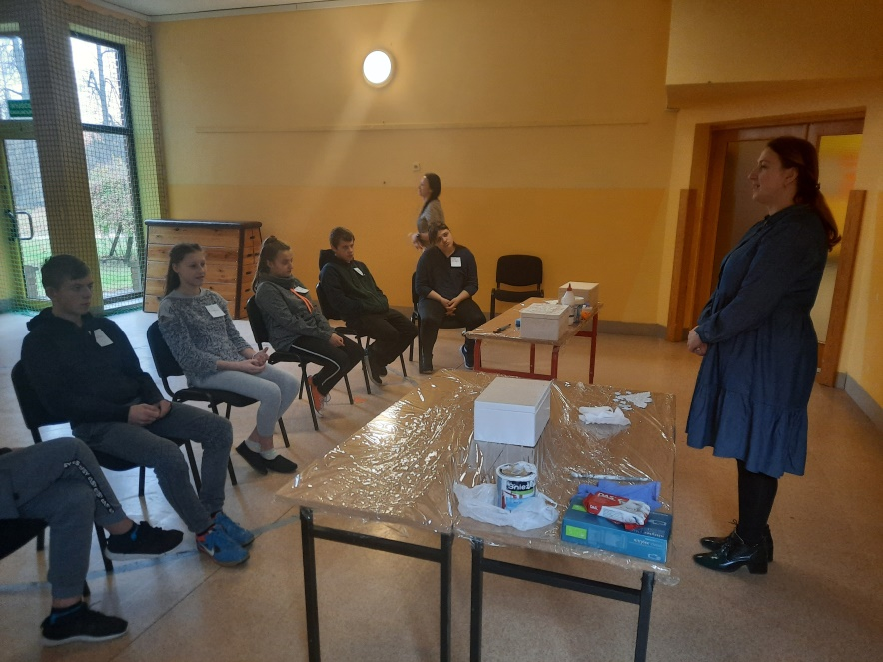
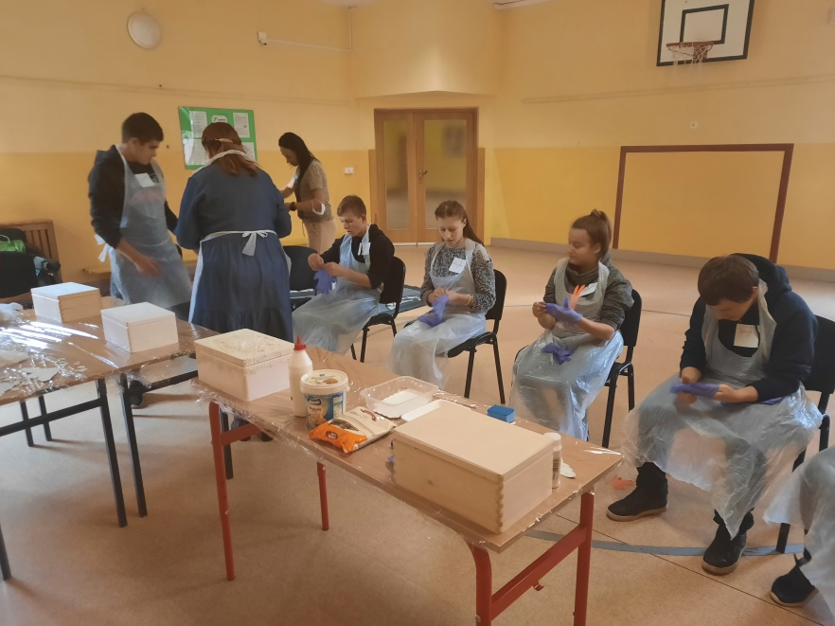
ZREALIZOWANE ZADANIA
„SKRZYNIA SKARBÓW”
- zajęcia artystyczne z wykorzystaniem techniki decoupage. Zadaniem uczniów było przygotowanie skrzynek na klasowe skarby.

Slide 15
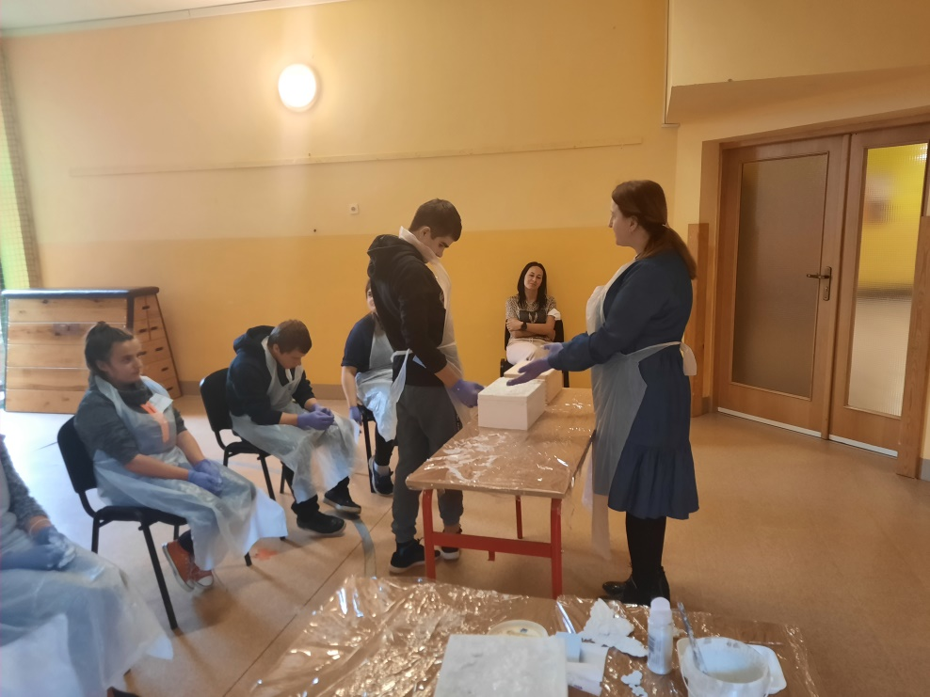
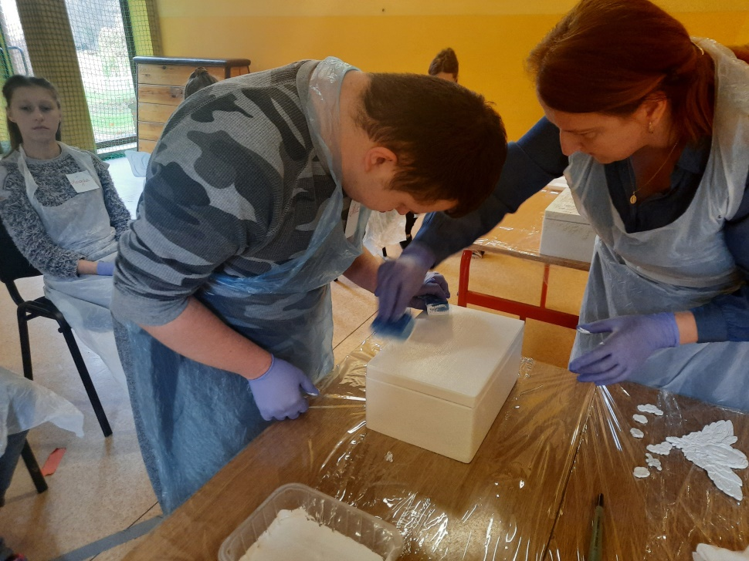
ZREALIZOWANE ZADANIA
„SKRZYNIA SKARBÓW”

Slide 16
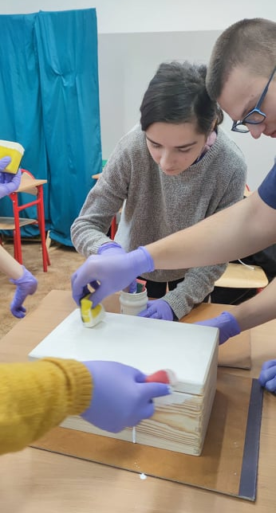
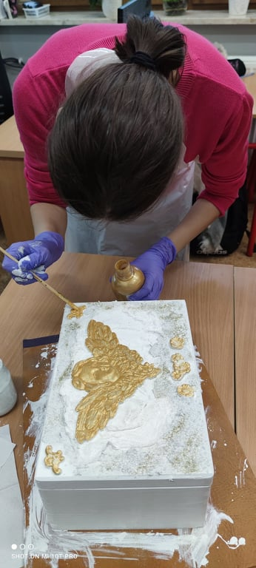
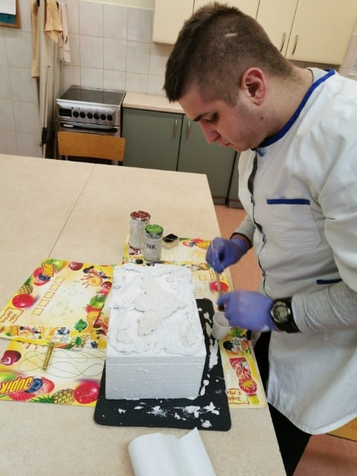
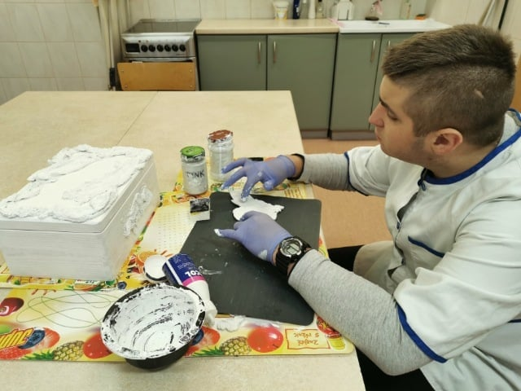
ZREALIZOWANE ZADANIA
„SKRZYNIA SKARBÓW”
- prace w klasach

Slide 17
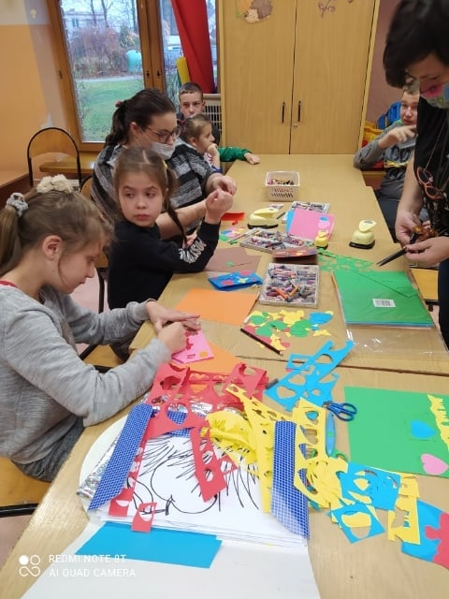
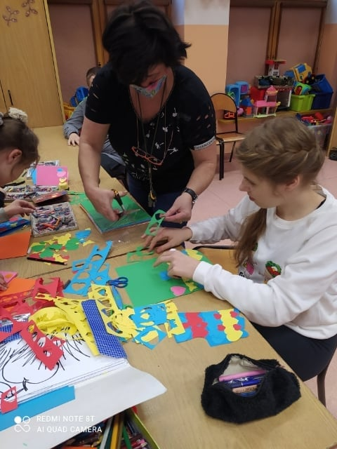
ZREALIZOWANE ZADANIA
„KREATYWNI – AKTYWNI ☺”
- cykl zajęć z wychowankami świetlicy SOSW
zajęcia plastyczne

Slide 18
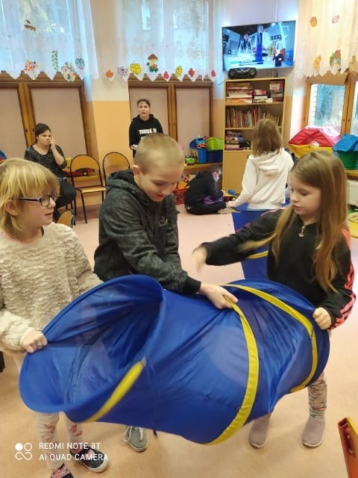
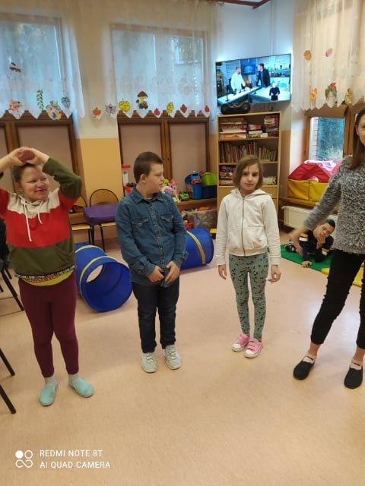
ZREALIZOWANE ZADANIA
„KREATYWNI – AKTYWNI ☺”
- cykl zajęć z wychowankami świetlicy SOSW
zajęcia muzyczno-ruchowe

Slide 19
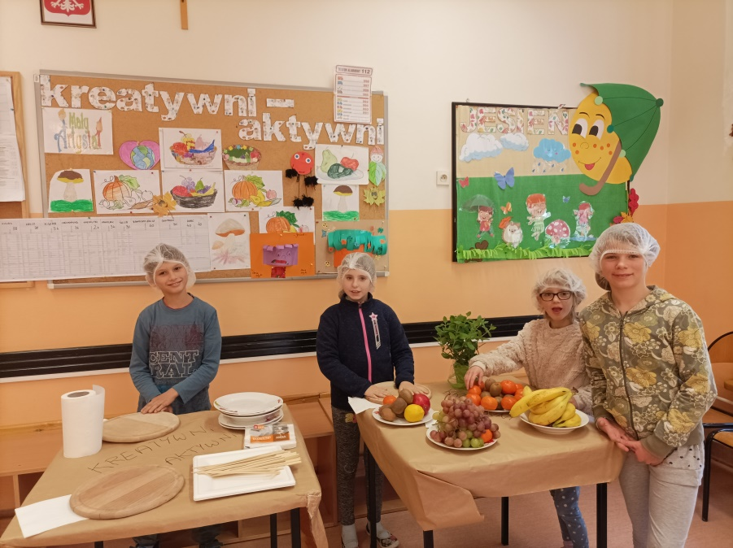
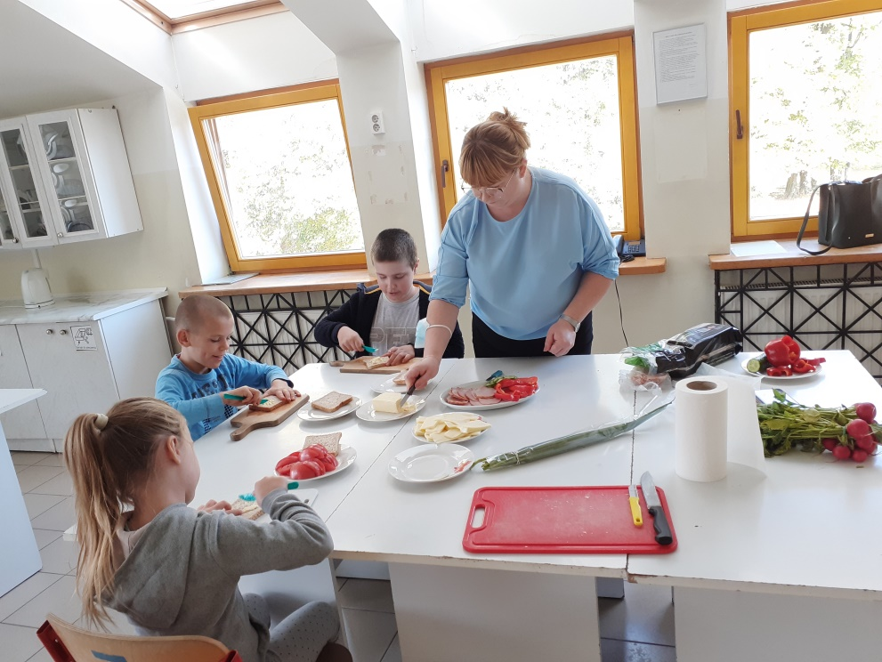
ZREALIZOWANE ZADANIA
„KREATYWNI – AKTYWNI ☺”
- cykl zajęć z wychowankami świetlicy SOSW
zajęcia kulinarne

Slide 20
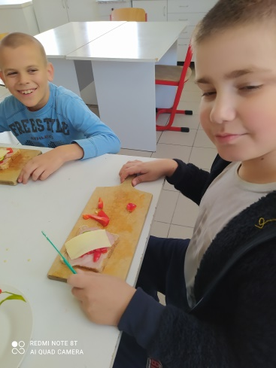
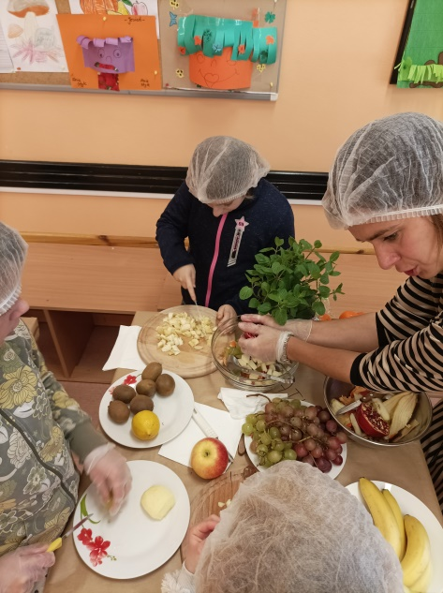
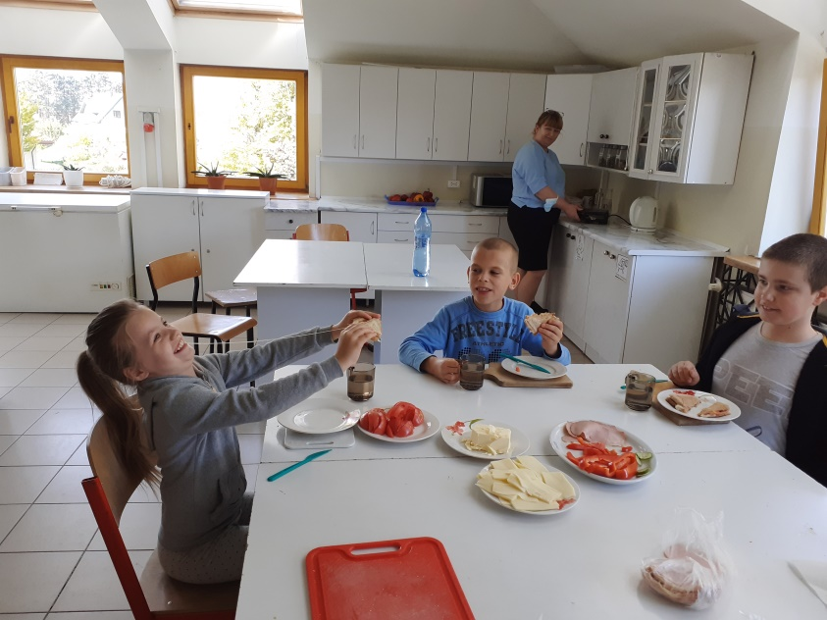
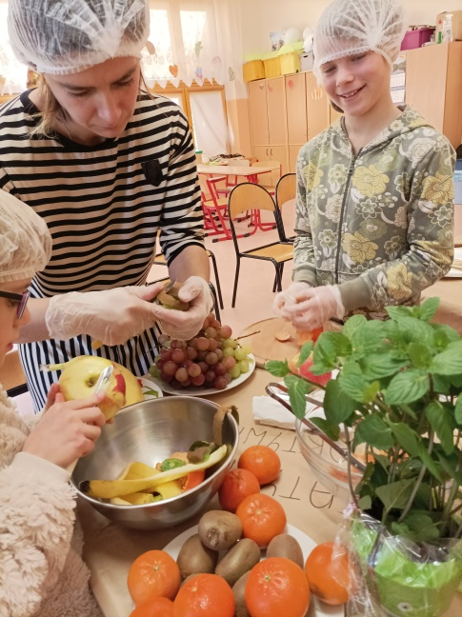
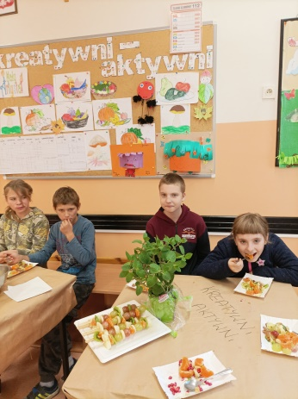
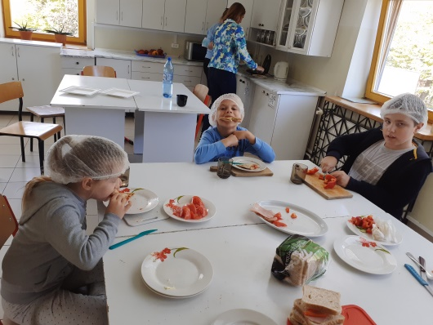
ZREALIZOWANE ZADANIA
„KREATYWNI – AKTYWNI ☺”

Slide 21
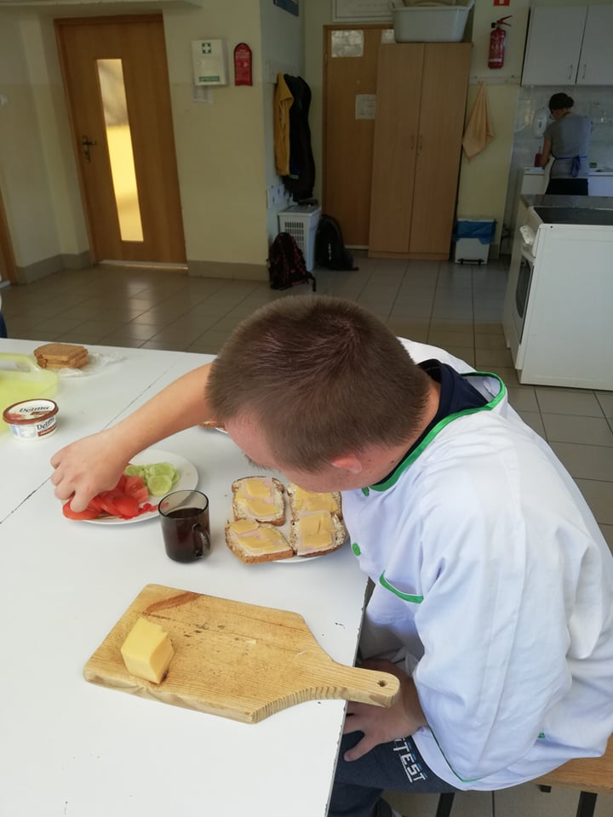
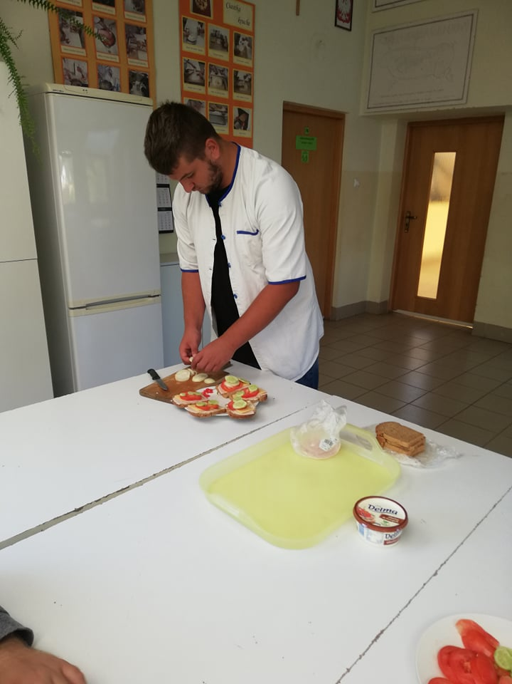
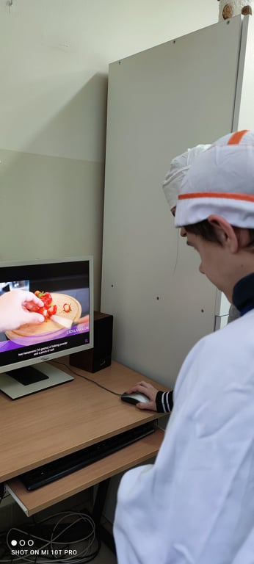
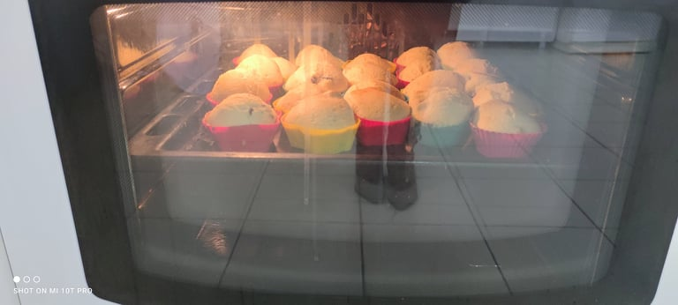
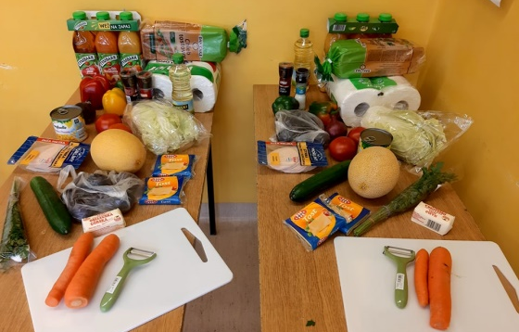
ZREALIZOWANE ZADANIA
„PRZYJEMNE SMAKI”
- zajęcia kulinarne na podstawie filmów z YouTube. Uczniowie przygotowali kolorowe kanapki oraz mufinki jako poczęstunek na uroczystość andrzejek klasowych. Uczyli się także estetycznie podawać i spożywać przygotowane posiłki. Podczas pracy doskonalili umiejętność współdziałania w grupie, stosowania zasad kultury osobistej, itp.

Slide 22
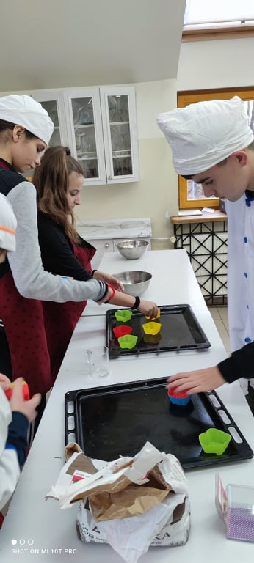
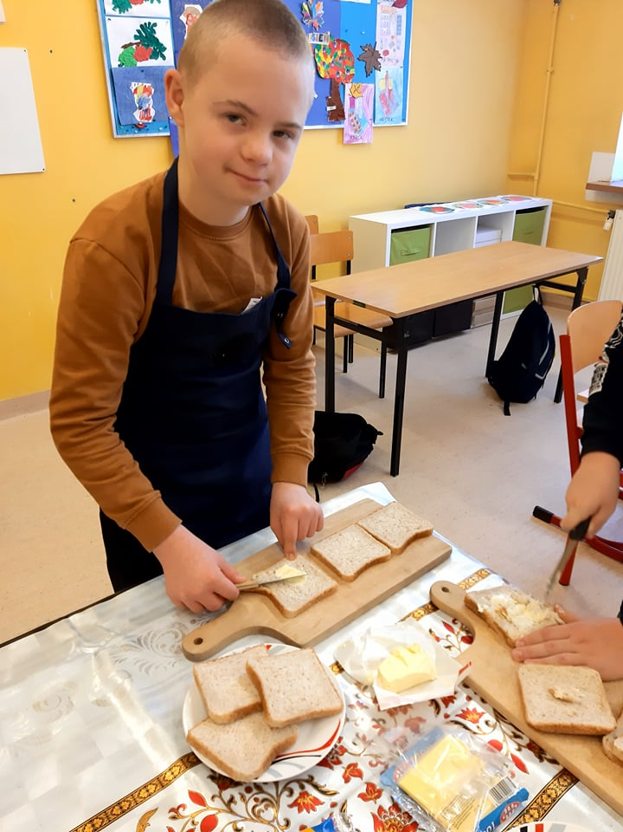
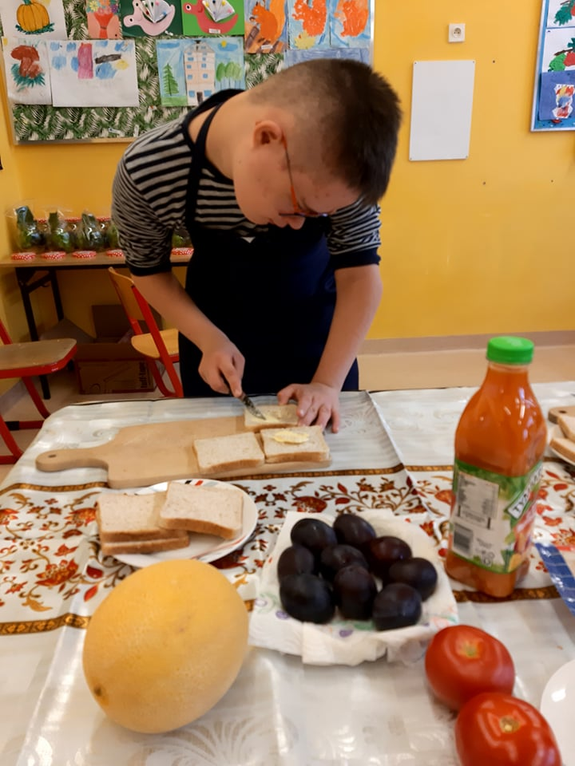


ZREALIZOWANE ZADANIA
„PRZYJEMNE SMAKI”

Slide 23



ZREALIZOWANE ZADANIA
„JA TEŻ JESTEM ARTYSTĄ”
- zajęcia plastyczno-techniczne na podstawie filmów z YouTube. Młodzież wykonała pracę „Las w słoiku” oraz proste ozdoby gliniane, które stały się elementem ozdobnym sal lekcyjnych, nadając im niepowtarzalny klimat.

Slide 24





ZREALIZOWANE ZADANIA
„JA TEŻ JESTEM ARTYSTĄ”

Slide 25
ZREALIZOWANE ZADANIA
„WYZWANIA WSPÓŁCZESNYCH RODZICÓW – JAK SKUTECZNIE WSPIERAĆ DZIECKO”
- szkolenie dla rodziców
Materiał dla rodziców w postaci ulotki „Pandemia. Jak rozmawiać? Jak pomagać? Strategie radzenia sobie z sytuacjami trudnymi wychowawczo” (na podstawie ulotek pozyskanych w ramach kampanii ZTU) został przekazany im podczas spotkania stacjonarnego z dyrektorem Ośrodka. Wtedy także przeprowadzono szkolenie rodziców w oparciu o animację edukacyjną „Wielka Moc”, wyposażając rodziców w wiedzę na temat istoty budowania bezpiecznej więzi rodzic-dziecko, która jest relacją dwustronną i ma ogromny wpływ na zachowanie dziecka w ciągu całego życia.

Slide 26



ZREALIZOWANE ZADANIA
„DZIENNICZEK PRAKTYK
UPRZYJEMNIAJĄCYCH KAŻDĄ CHWILĘ”
- kreatywny konkurs plastyczny dla uczniów klas oraz wychowanków świetlicy SOSW biorących udział w realizacji działania. Zadaniem młodzieży było stworzenie lapbooka prezentującego zadania zaplanowane w projekcie zgodnie z opracowanym regulaminem konkursu.
PONIŻEJ GALERIA PRAC ☺

Slide 27


GALERIA PRAC
UCZNIOWIE KLASY 2CS
I miejsce

Slide 28


GALERIA PRAC
UCZNIOWIE KLASY 5D-6Ap
II miejsce

Slide 29


GALERIA PRAC
UCZNIOWIE KLASY 3Bs
III miejsce

Slide 30


GALERIA PRAC
UCZNIOWIE KLASY 6BAP

Slide 31


GALERIA PRAC
UCZNIOWIE KLASY 7Ap-8Cp

Slide 32


GALERIA PRAC
UCZNIOWIE KLASY 1As

Slide 33


GALERIA PRAC
UCZNIOWIE KLASY 1Cs-2As

Slide 34


GALERIA PRAC
UCZNIOWIE KLASY 3Cs

Slide 35


GALERIA PRAC
WYCHOWANKOWIE ŚWIETLICY SZKOLNEJ

Slide 36



PRACA KOMISJI KONKURSU KREATYWNEGO
„DZIENNICZEK PRAKTYK
UPRZYJEMNIAJĄCYCH KAŻDĄ CHWILĘ”

Slide 37
PODSUMOWANIE
Podczas wszystkich zadań dzieci i młodzież nabywali kluczowe kompetencje miękkie, między innymi:
budowanie relacji
współpraca w zespole
asertywność
aktywne słuchanie
pewność siebie
kultura osobista
opanowanie
kontrola emocji
samodzielność
kreatywność
Przy tym wszystkim świetnie bawili się, co przyczyniało się do odczuwania przez nich SZCZĘŚCIA!!!
ODKRYLIŚMY, ŻE NAJWIĘKSZE SZCZĘŚCIE DAJE NAM OBECNOŚĆ INNYCH PRZY NAS!!!!

